Slide 1

HÓA HỌC 8
Tiết 1 - Bài 1
MỞ ĐẦU MÔN HÓA HỌC

Slide 2
MỞ ĐẦU MÔN HÓA HỌC
I. Hóa học là gì?
II. Hóa học có vai trò như thế nào trong cuộc sống của chúng ta?
III. Cần phải làm gì để học tốt môn hóa học?

Slide 3
MỞ ĐẦU MÔN HÓA HỌC
I. Hóa học là gì ?
Thí nghiệm 1: Đồng (II) sunfat (Copper (II) sulfate) tác dụng với Natri hidroxit (Sodim hydroxide).

Slide 4
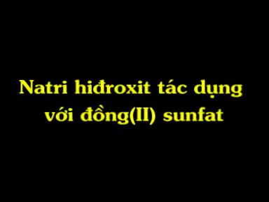
1. Nhận xét màu sắc các dung dịch trước khi thí nghiệm
2. Sự thay đổi màu sắc khi tiến hành thí nghiệm
3. Các chất có bị biến đổi không? Dựa vào dấu hiệu nào?

Slide 5
THÍ NGHIỆM | HIỆN TƯỢNG
Màu sắc các dung dịch trước khi thí nghiệm.
NaOH: Không màu
CuSO₄: Màu xanh dương
Xuất hiện chất màu xanh lam không tan trong nước.
Quan sát thí nghiệm
Chất bị biến đổi,
có chất mới tạo thành
Nhận xét

Slide 6
MỞ ĐẦU MÔN HÓA HỌC
I. Hóa học là gì ?
Thí nghiệm 1: đồng (II) sunfat (Copper (II) sulfate) tác dụng với natri hidroxit (Sodim hydroxide).
Thí nghiệm 2: Axit clohidric (Hydrochloric acid) tác dụng với đinh sắt (Iron)

Slide 7
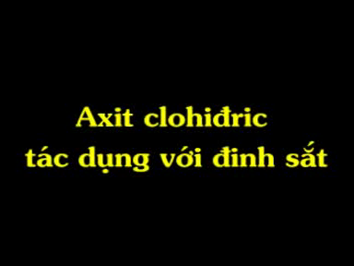
1. Nêu hiện tượng quan sát được ?
2. Các chất có bị biến đổi không? Dựa vào dấu hiệu nào?

Slide 8
Thí nghiệm
Thí nghiệm 1
Thí nghiệm 2
Hiện tượng
quan sát được
Xuất hiện chất màu xanh lam, không tan trong nước.
Có sủi bọt quanh đinh sắt, có khí bay lên.
Nhận xét
Chất bị biến đổi,
có chất mới tạo thành.
Chất bị biến đổi
có chất mới tạo thành.
HÓA HỌC LÀ GÌ ?
Notes:
Hoá học là khoa học nghiên cứu các chất, sự biến đổi chất và ứng dụng của chúng.

Slide 9
MỞ ĐẦU MÔN HÓA HỌC
I. Hóa học là gì ?
* Thí nghiệm 1: đồng (II) sunfat (Copper (II) sulfate) tác dụng với natri hidroxit (Sodim hydroxide).
* Thí nghiệm 2: Axit clohidric (Hydrochloric acid) tác dụng với đinh sắt (Iron)
- Hóa học là khoa học nghiên cứu các chất, sự biến đổi chất và ứng dụng của chúng.
II. Hóa học có vai trò như thế nào trong cuộc sống của chúng ta

Slide 10
- Nhóm 1: Hãy kể 3 loại vật dụng được làm bằng sắt (Iron), nhôm (Aluminium), chất dẻo.
- Nhóm 2: Hãy kể 3 loại sản phẩm hóa học được sử dụng nhiều trong sản xuất nông nghiệp hoặc tiểu thủ công nghiệp mà em biết.
- Nhóm 3: Hãy kể ra những sản phẩm hóa học phục vụ trực tiếp cho việc học tập của em và cho việc bảo vệ sức khỏe của gia đình em.

Slide 11
II. VAI TRÒ CỦA HÓA HỌC TRONG CUỘC SỐNG
1
TRONG C¤NG NGHIÖP
2
TRONG N¤NG NGHIÖP
3
TRONG CUéC SèNG

Slide 12

NĂNG LƯỢNG MẶT TRỜI
TRONG CÔNG NGHIỆP

Slide 13

TRONG CÔNG NGHIỆP
KHAI THÁC DẦU MỎ

Slide 14
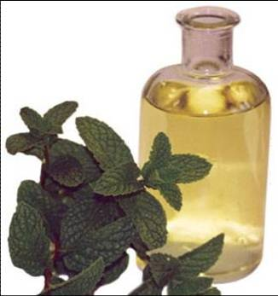
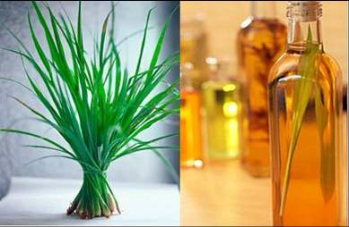
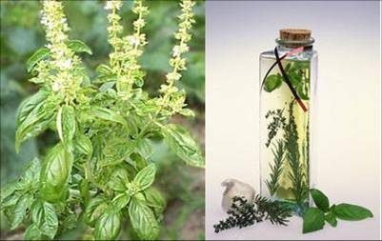
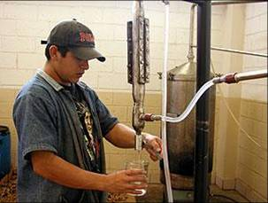
TRONG CÔNG NGHIỆP
CHƯNG CẤT TINH DẦU

Slide 15

THUỐC TRỪ SÂU
TRONG NÔNG NGHIỆP

Slide 16
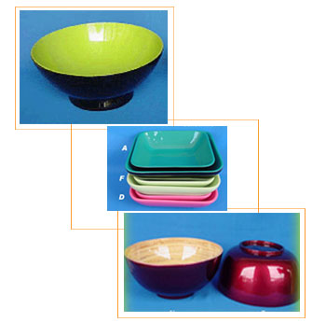

TRONG CUỘC SỐNG

Slide 17
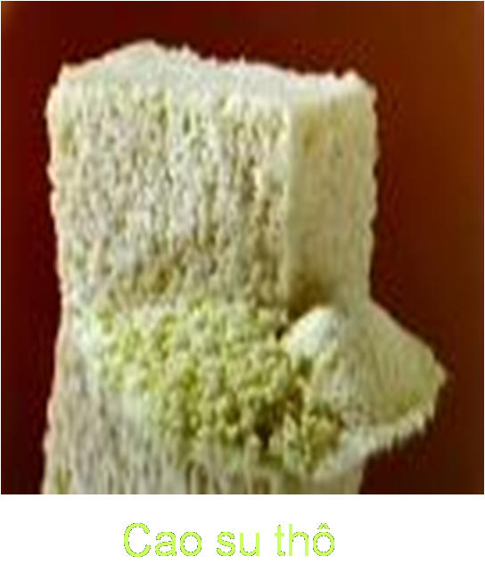
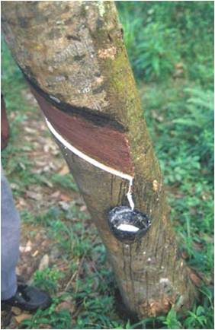
CAO SU THÔ
TRONG NÔNG NGHIỆP

Slide 18


NĂNG LƯỢNG GIÓ
TRONG CÔNG NGHIỆP

Slide 19
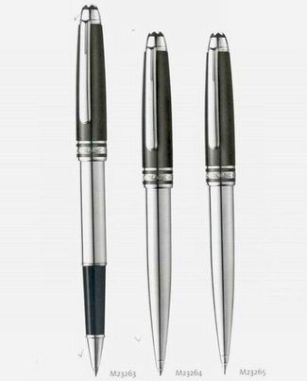

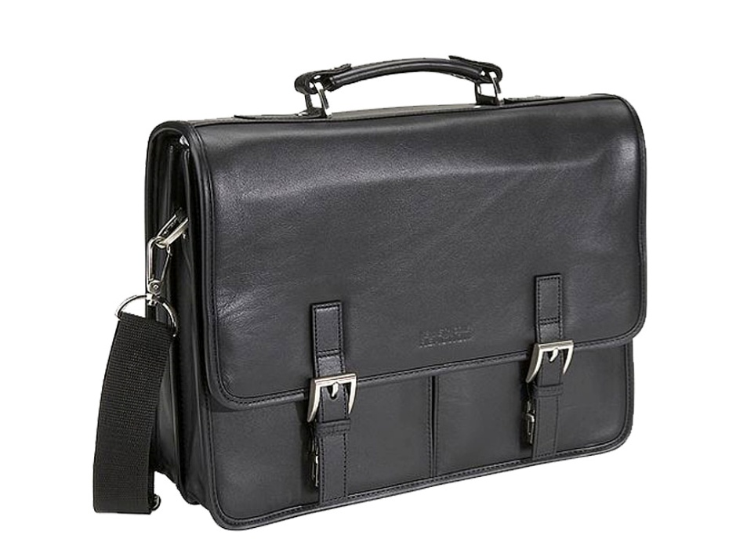
TRONG CUỘC SỐNG

Slide 20

TRONG CÔNG NGHIỆP
LÒ PHẢN ỨNG HẠT NHÂN

Slide 21


TRONG CUỘC SỐNG

Slide 22
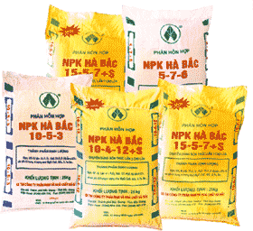
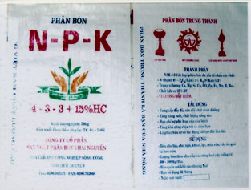
TRONG NÔNG NGHIỆP
PHÂN BÓN

Slide 23
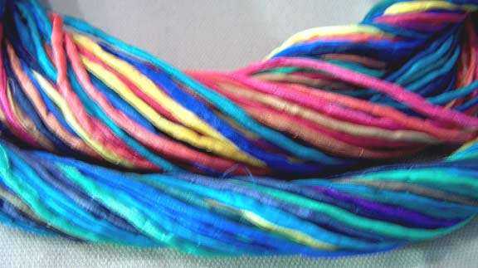
MAY MẶC
TRONG CUỘC SỐNG

Slide 24


LUYỆN KIM
TRONG CÔNG NGHIỆP
THỦY ĐIỆN

Slide 25
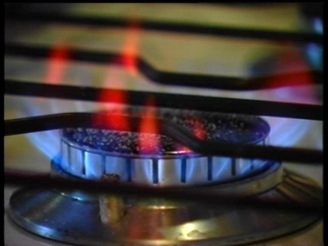
TRONG CUỘC SỐNG

Slide 26
Qua các ví dụ trên em hãy cho biết hoá học có vai trò như thế nào trong cuộc sống của chúng ta?
Hóa học gắn liền với các ngành công nông nghiệp, các sản phẩm hóa học không thể thiếu được trong cuộc sống hàng ngày, như vậy:
Hóa học có vai trò quan trọng trong cuộc sống của chúng ta.
Notes:
Hóa học có vai trò quan trọng trong cuộc sống của chúng ta.

Slide 27
MỞ ĐẦU MÔN HÓA HỌC
I. Hóa học là gì ?
II. Hóa học có vai trò như thế nào trong cuộc sống của chúng ta ?
- Hóa học có vai trò quan trọng trong cuộc sống của chúng ta.
III. Cần phải làm gì để có thể học tốt môn hóa học.

Slide 28
MỞ ĐẦU MÔN HÓA HỌC
I. Hóa học là gì ?
II. Hóa học có vai trò như thế nào trong cuộc sống của chúng ta ?
- Hóa học có vai trò quan trọng trong cuộc sống của chúng ta.
III. Các em cần phải làm gì để có thể học tốt môn hóa học.
1. Các hoạt động cần chú ý khi học môn hóa học

Slide 29

III. Cần phải làm gì để có thể học tốt môn hóa học
1. Các hoạt động cần chú ý khi học môn hóa học
+ Thu thập tìm kiếm kiến thức.
+ Xử lí thông tin.
+ Vận dụng.
+ Ghi nhớ

Slide 30
Các em cần làm gì để học tốt môn hóa học?

Slide 31


Slide 32


Slide 33
MỞ ĐẦU MÔN HÓA HỌC
I. Hóa học là gì ?
II. Hóa học có vai trò như thế nào trong cuộc sống của chúng ta ?
III. Cần làm gì để có thể học tốt môn hóa học.
1. Các hoạt động cần chú ý khi học môn hóa học
2. Phương pháp học tốt môn hóa học.
- Biết làm thí nghiệm, quan sát hiện tượng, nắm vững kiến thức và có khả năng vận dụng kiến thức đã học.

Slide 34
DẶN DÒ
- Xem trước bài 2 SGK / T7,8.
- Chuẩn bị một số ví dụ về chất.

